Slide 1
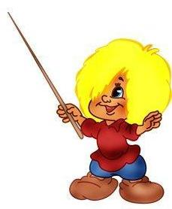
Устный счет расшифруй слово
Учитель начальных классов
Толоконникова Дарья Юрьевна
МОУ «Гимназия № 3»
г. Ивантеевки Московской области
2 класс

Slide 2
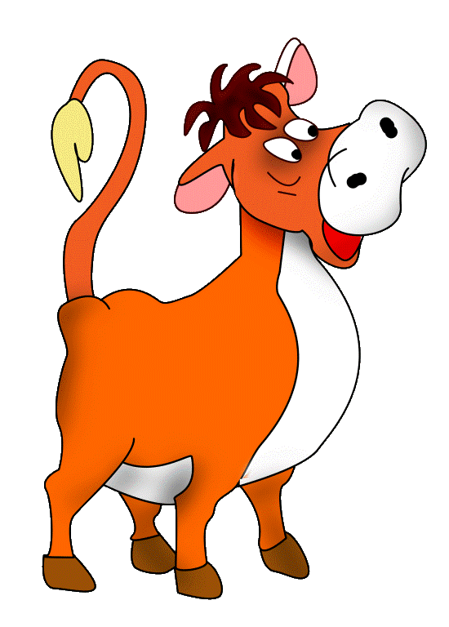
Реши примеры, расположи ответы в порядке возрастания и расшифруй слово.
к
о
р
о
в
а
5
к
12 – 7 =
8 + 9 =
14 – 6 =
1 + 14 =
3 + 15 =
20 – 11=
17
в
8
о
15
о
18
а
9
р

Slide 3
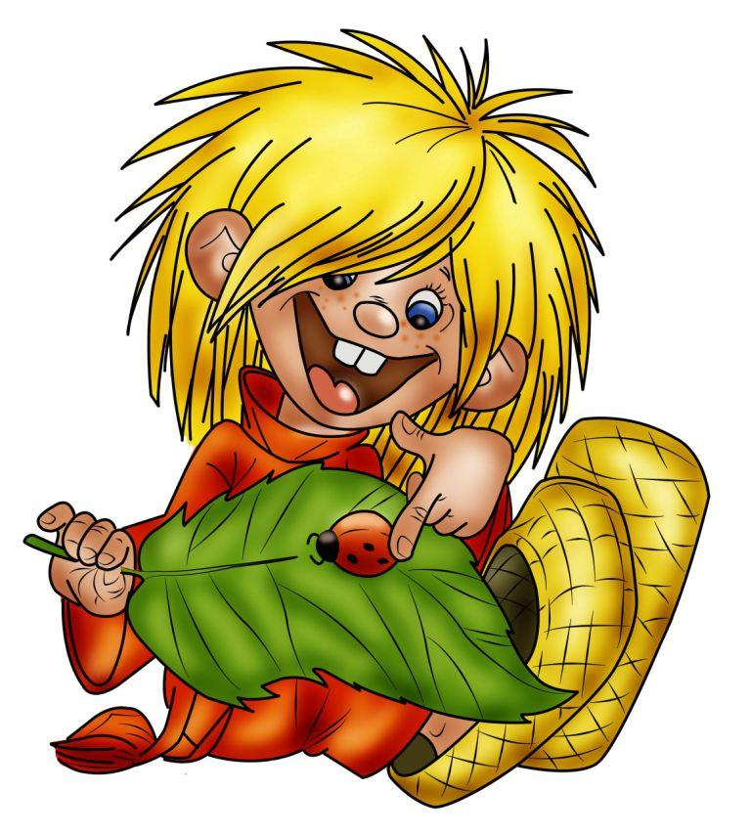
Реши примеры, расположи ответы в порядке возрастания и расшифруй слово.
н
т
о
к
а
а
ш
6
10 + 2 – 6 =
15 – 7 + 8 =
1 + 18 – 9 =
13 + 7 – 15 =
12 + 8 – 6 =
11 + 9 – 12 =
4 – 3 + 18 =
н
16
к
10
о
5
а
14
ш
8
т
19
а

Slide 4
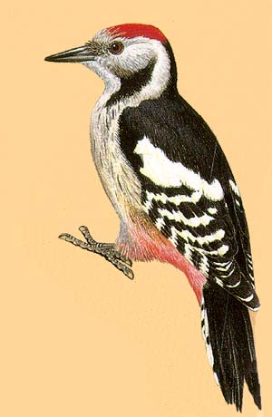
Реши примеры, расположи ответы под цифрами и Назови дерево, которое поит дятла
13
14
10
9
12
11
б
е
р
ё
з
а
10-3+7=
10-4+5=
10-5+7=
10-8+8=
10-2+5=
10-6+5=
14
е
11
а
12
з
10
р
13
б
9
ё

Slide 5
Использованный материал
http://www.sunhome.ru/dreamer/sonnik_sunhome/2133

